Slide 1


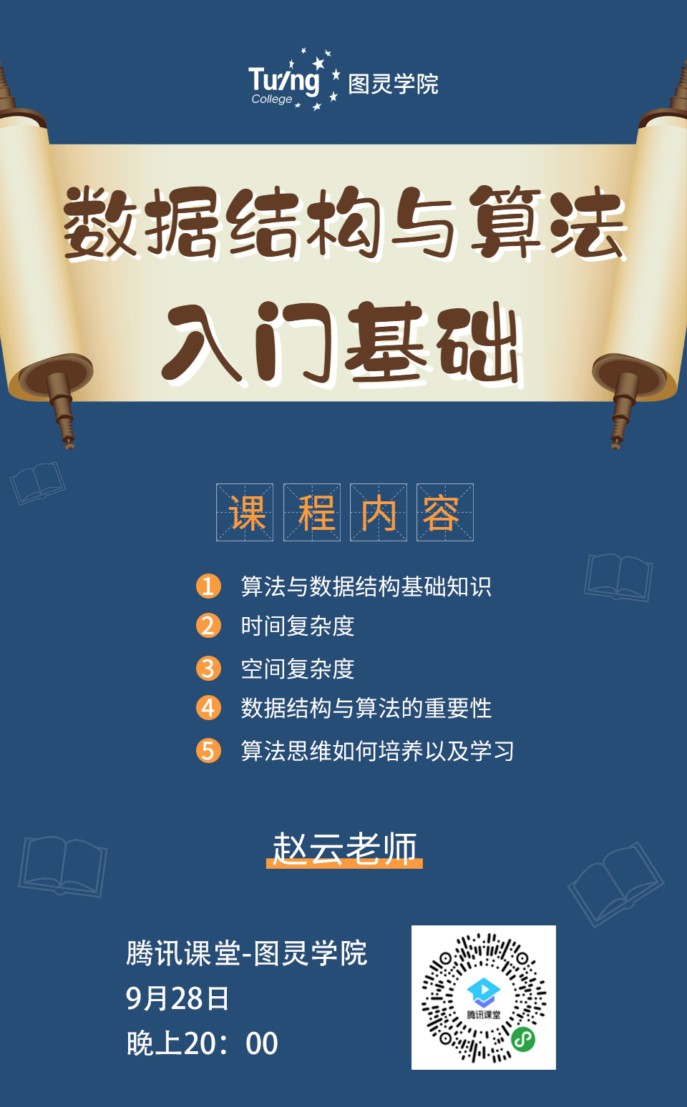

VIP课

Slide 2
讲师介绍
赵云老师
前同花顺Java高级工程师
步步高首席搜索架构师：
十余年搜索引擎研发
ACM算法竞赛亚洲区杭州赛区银牌。
大连&南京&金华&长沙赛区铜牌

Slide 3
思考
        为什么要学习数据结构与算法？
        判断一个数是否是2的N次方。比如2 4 8 16 是的6 10 不是的就看这个数是不是可以拆成N个2相乘。
        while(n > 1){
        n % 2 == 0? 不等于0那肯定就不是的
        n = n / 2;}
        1:01
        2:10 & :01 & 10 =00
        4:100
        3:011 4&3==0
        8:1000
        7:0111
        16:10000
        15:01111 ===>转化成了 if(n&(n-1) == 0) 那么n就是2的次方 n > 1

Slide 4
思考
        为什么要学习数据结构与算法？
        1.BAT一线互联网公司面试必问技术:
        为什么必问？数据结构与算法是所有计算机类的基础。大企业看重的是潜力。
        2.如果你不想做一辈子的CRUD工程师：业务工程师，CURD工程师，redis。redis的数据结构？集合 set 跳表。
        统计功能：排序+循环。
        3.架构师必备，写出框架级的代码；API，写出开源级代码。中年危机
        4.提升自己的能力，不被行业淘汰：H5，小程序。红黑树，几十年的时间。B+Tree.

Slide 5
思考
        如何快速的掌握数据结构与算法
        1.什么是数据结构？什么是算法？
        就是一个能组在一起的集合对象。比如数组 链表 队列等。算法：就是解决问题的
        2.数据结构与算法要学哪些内容？
        3.面对这么多的知识点，我们应该怎么学习？
        学习目的：
        （1）提升能力的：全部学
        （2）突击面试的：注意几个经典的：链表 排序算法 二叉树 红黑树 B-Tree B+Tree
        （3）进阶的：树论+图论+我的专项+每节课的理论部分

Slide 6
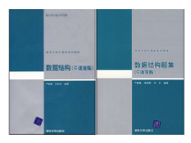



书籍推荐
        1.数据结构：
        （1）严蔚敏版 数据结构与算法
        （2）大话数据结构
        2.算法：
        （1）基础级：刘汝佳 算法竞赛入门经典（两本，还有一个是习题）
        （2）进阶级：刘汝佳黑书 算法导论；非常难，非算法行业慎入
        3.刷题网站：
        （1）力扣:https://leetcode-cn.com/
        （2）POJ or HDU

Slide 7
算法的特性
        五个特征：
        有穷性、确定性、可行性、有输入、有输出
        While(true){}
        设计原则：正确性、可读性、健壮性 bug：写出代码很少有bug，而且系统比较稳定
        高效率与低存储: 内存+CPU 堆栈内存OOM
        内存占用最小，CPU占用最小，运算速度最快。
        评价算法的两个重要指标: 占据整个学习的半壁江山，接下来我们会重点学习时间复杂度的计算
        时间复杂度:运行一个程序所花费的时间。O()
        空间复杂度：运行程序所需要的内存 OOM

Slide 8
时间复杂度
        1.时间复杂度计算的意义:怎么测试接口的性能的？压测，冒烟。要依赖测试环境吧，流程很长，搞的规模或者数据不准确。排序算法： 1 2 3 / 3 2 1. 你应该自己用代码分析。也就是时间复杂度
        2.时间复杂度表示方法：大O表示法。O(n),O(nlogn);
        O(1),O(n),O(nlogn),O(n^2),O(n+1),O(logn),O(n!)
        3.时间复杂度如何来分析
        （1）找for while 递归。而且要找循环量最大的那一段
        （2）同级循环怎么计算

Slide 9
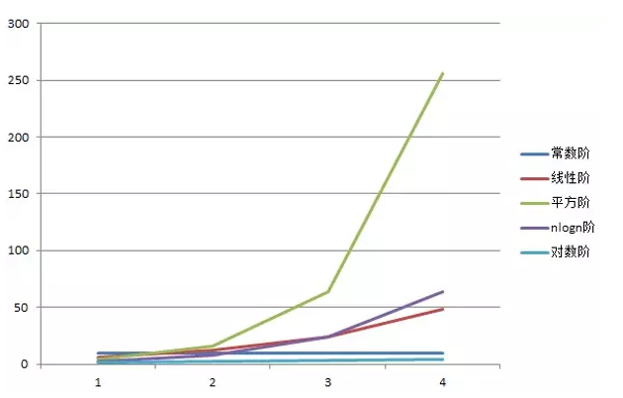
时间复杂度
        4.几种常见的时间复杂度分析：指的是某一段代码。
        计算时间复杂度 往往是计算比较大的 而且是不确定的数，如果已经确定了，那么就不用计算了，也是我们说的常量。
        常数：O(1) 1表示是常数，所有能确定的数字我们都用O（1），O(1000)=>o(1)
        对数：O(logn),O(nlogn)
        线性：O(n)
        线性对数：O(nlogn)
        平方：O(n^2)
        N次方：O(n^n)
        我们怎么找时间复杂度：
        1.找到有循环的地方，
        2.找有网络请求（RPC，远程调用，分布式，数据库请求）的地方。
        就是测试时间：log打印，计算平均时间。

Slide 10
时间复杂度
        几种常见的时间复杂度总结
        学了时间复杂度，那我们的目的就是要把代码写到最优，效率最高；
        O(1)>O(logn)>O(n)>O(nlogn)>O(n^2)>O(n^x)
        O(1)>O(logn)>O(n)>O(nlogn) 效果都是很好的。几乎优化的空间不是很大。
        登录：判断用户名密码O(1)到数据库里查记录；分布式 缓存。
        列表的接口：排序，冒泡排序；=>找更优秀的排序算法 快速排序，归并排序，堆排序。
        优化的目标就是要往O（1）的方向接近。

Slide 11
时间复杂度
        5.最坏情况，最好情况，平均情况时间复杂度：

Slide 12
空间复杂度
        1.空间复杂度分析的意义：找花了内存的地方。数据
        2.如何找出程序的空间复杂度：开了空间的地方， 比如 数组 链表，缓存对象，递归
        3.一般怎么改进？

Slide 13
总结
        1.重点讲解了算法和数据结构如何学习，以及我们这个课要讲的内容
        2.重点介绍了所有常见类型的时间复杂度，以及怎么优化。

